Slide 1
C++Now! 2012 参加レポート
高橋晶(Akira Takahashi)
id:faith_and_brave
@cpp_akira
Boost.勉強会#10 2012/07/28(土)

Slide 2
C++Now!
2011年までBoostConという名前で開催されていたC++のカンファレンス
2012年からC++Now!という名前に変わった

Slide 3
期間と場所
毎年5月中旬に1週間行われる
2012年は5/13(日)～5/18(金)
場所はコロラド州のアスペン
Aspen Center for Physicsという、各建物に物理学者の名前が付いてる施設を4会場使って行われる

Slide 4
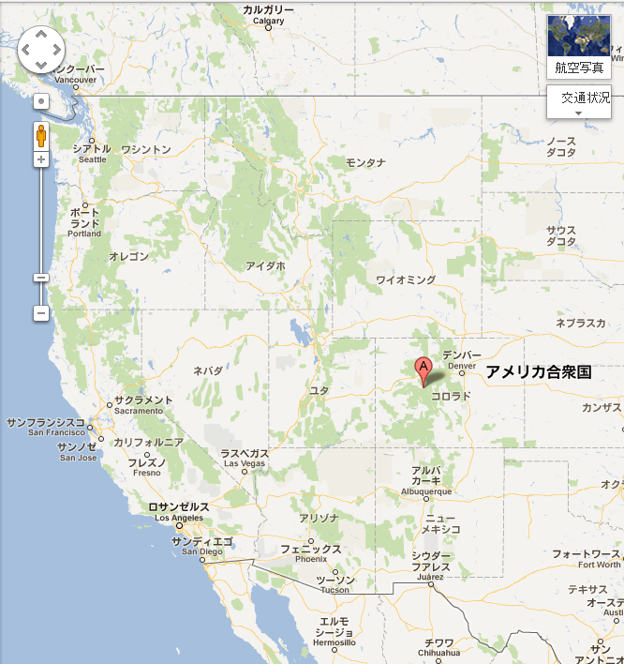
期間と場所

Slide 5
日本から行く場合
成田
↓
サンフランシスコ
↓
デンバー
↓
アスペン

Slide 6
1日目
Library in a Week
More Useful Computations in the Same Duration: Optimizing Embedded Hard Real-Time Code in C++
odeint – Solving ordinary differential equations in C++
Lambda Functions
Ustring – A Modern Alternative to std::string
Grill the Committee

Slide 7
Library in a Week
1週間みんなでライブラリを作ろう！というワークショップ
毎朝1時間みんなで集まって途中経過やアイデアの発表を行う
毎朝1時間作業するのではなく、休み時間などの合間でライブラリを作る
時間ない
“Replace Output Iterator and Extended Range”というタイトルで発表してきました
「Boost.勉強会 #9 つくば」にて、日本語でも発表しました

Slide 8
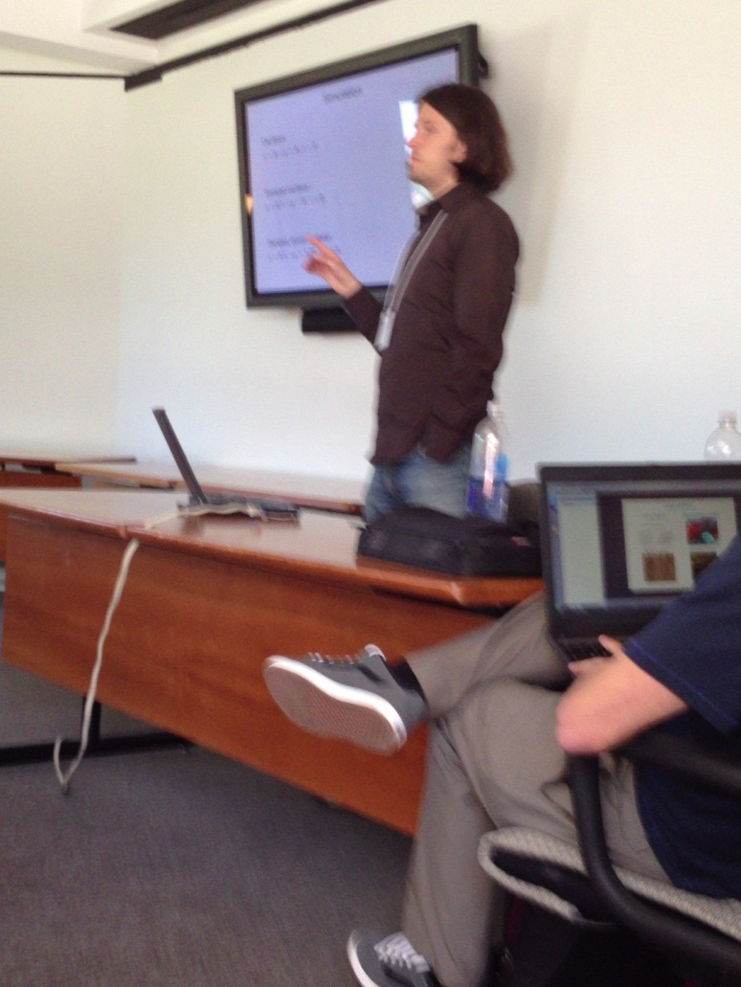
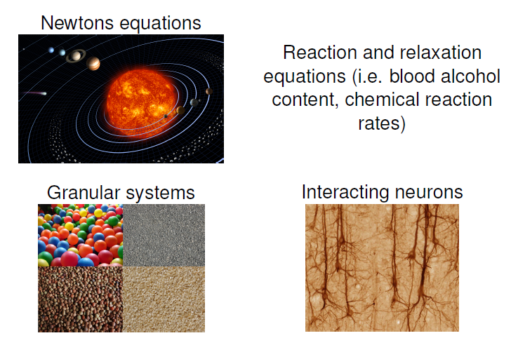
odeint
常微分方程式を解くためのライブラリ
現在Boostにレビューリクエスト中

Slide 9
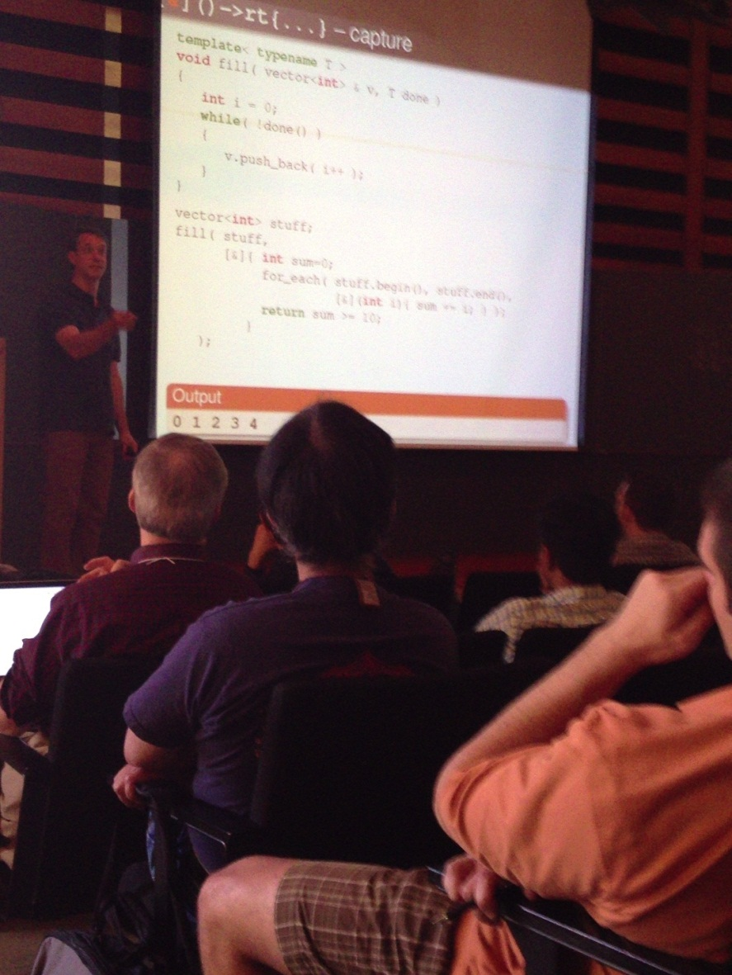
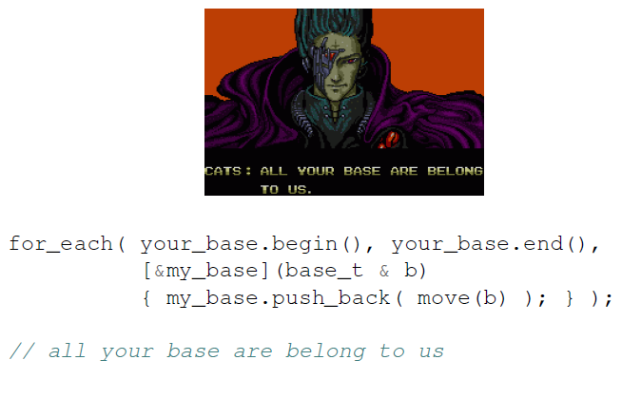
Lambda Functions
C++11で導入されたラムダ式の紹介

Slide 10
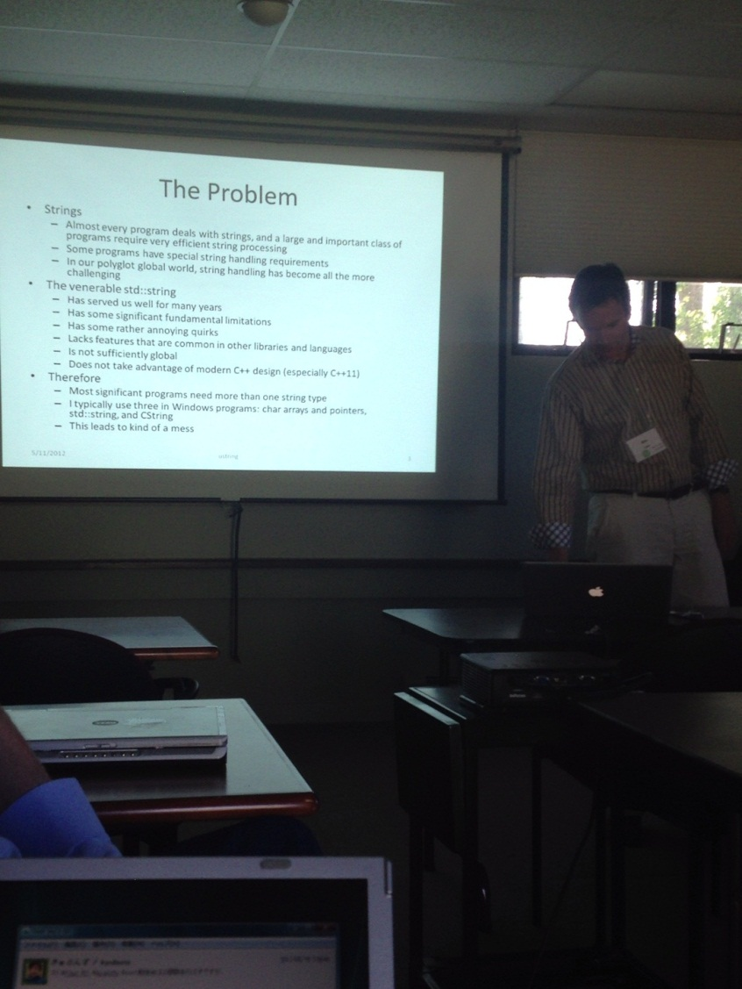
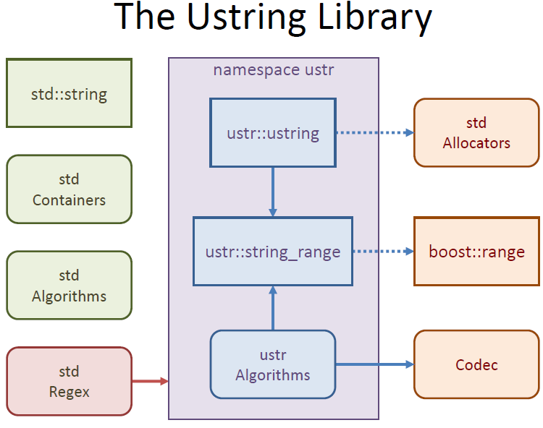
Ustring
Unicode対応文字列をみんなで考えよう、という発表＆ディスカッション

Slide 11
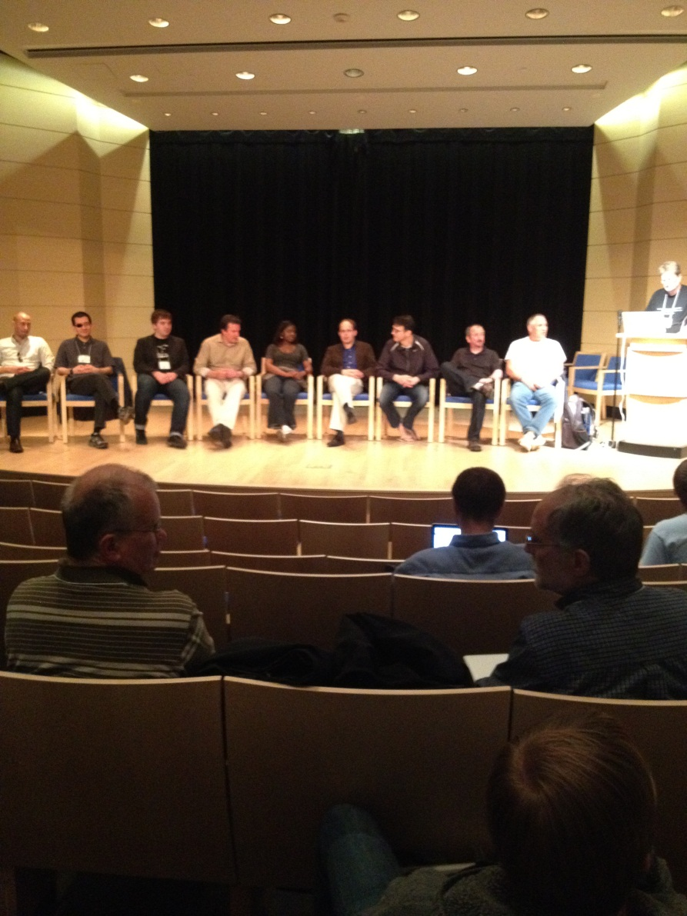
Grill the Committee
標準化委員を問い詰めよう！ディスカッション

Slide 12
2日目
Moving Forward with C++11
Metaparse
Exception-Safe Coding in C++
Utilizing Modern Programming Techniques for Scientifix Software Development
Pincnic

Slide 13
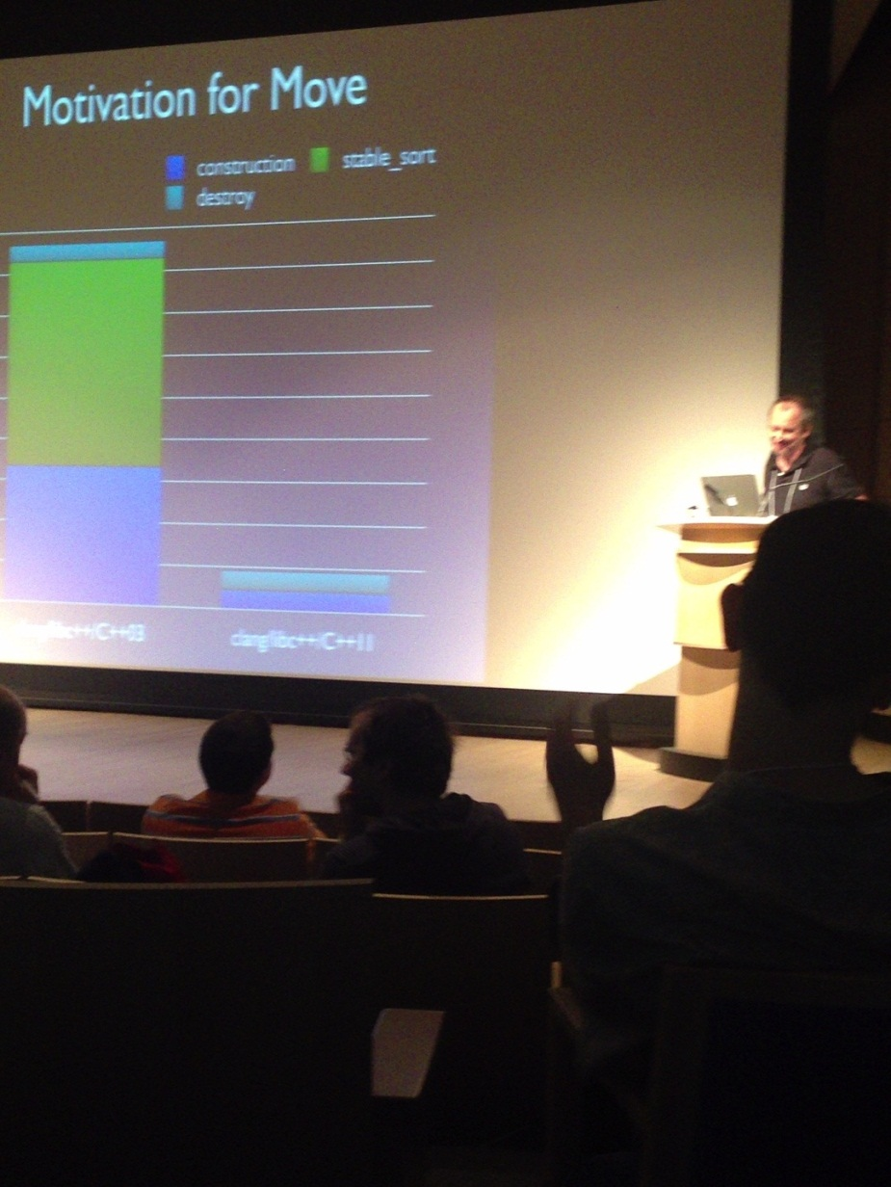
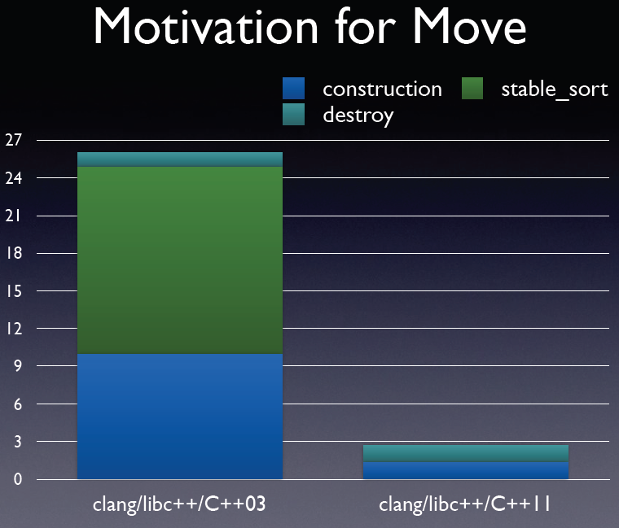
Moving Forward with C++11
C++11から導入されたムーブセマンティクスに関するキーノート

Slide 14
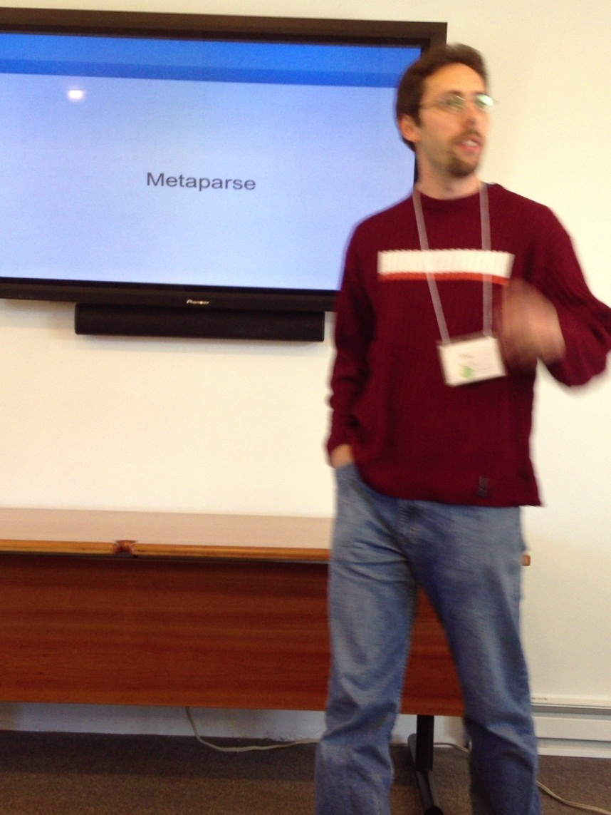
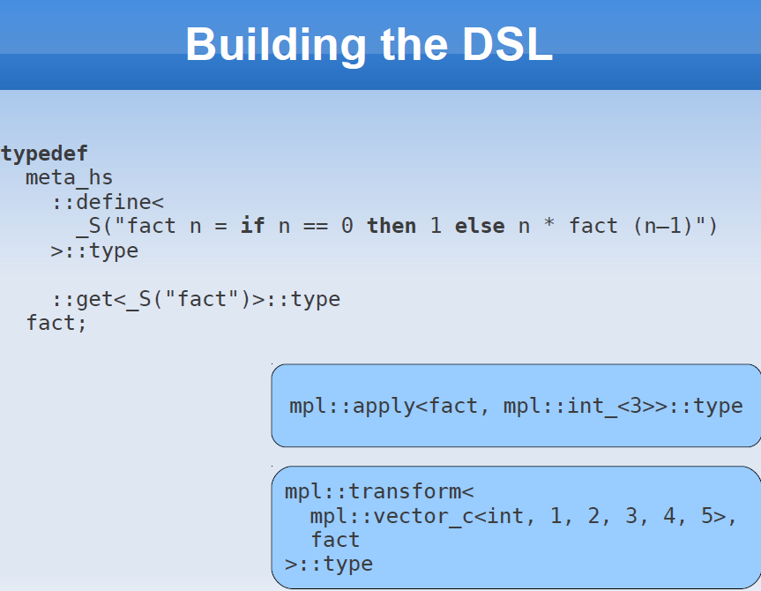
Metaparse
コンパイル時構文解析ライブラリ
文字列リテラルとしてHaskellコードを書いたらC++メタ関数として実行されたり

Slide 15
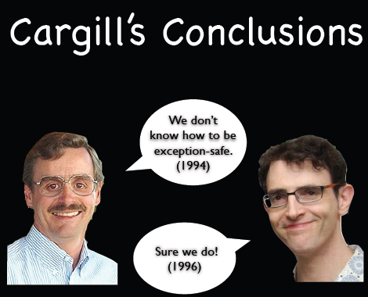
Exception Safe Coding
毎年恒例(?) 例外安全性に関する発表
Tom Cargill : 「例外安全性を持つ汎用コンテナを書くのは不可能だ(1994)」
Dave Abrahams : 「もちろんできるさ！(1996)」

Slide 16
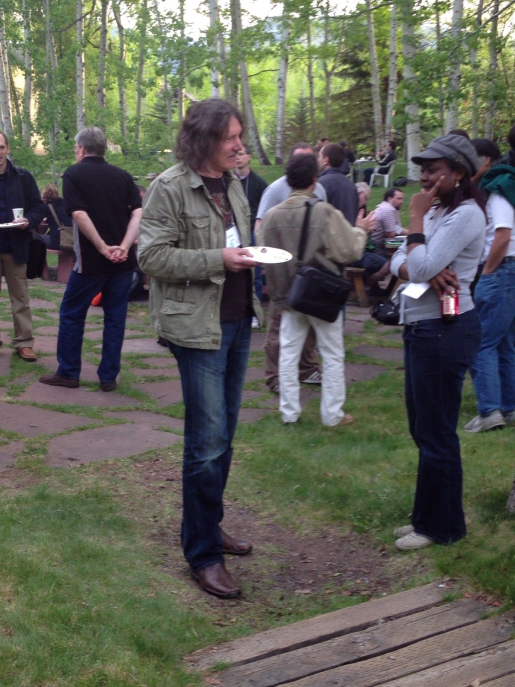
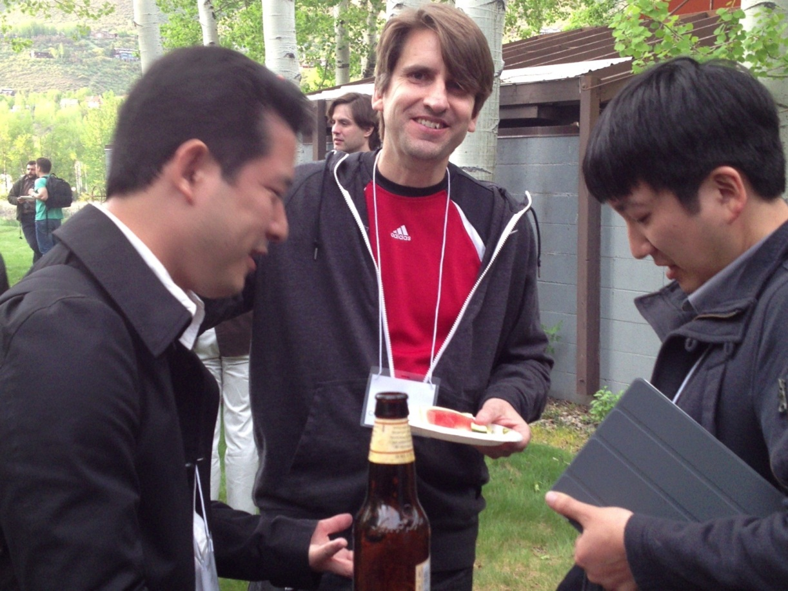
ピクニック
みんなでひたすら肉を食う
日本語を話せる組↓

Slide 17
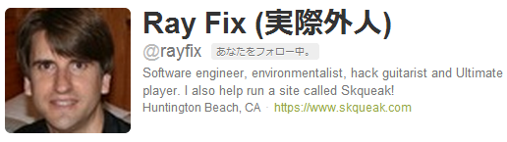
Ray Fix
日本語ペラペラ
「C++Now!」という名前を付けたひと。運営メンバ
Twitter @rayfix ↓

Slide 18
3日目
Modules in C++
Generic Programming in C++
ConceptClang
Boost.Polygon.Voronoi

Slide 19
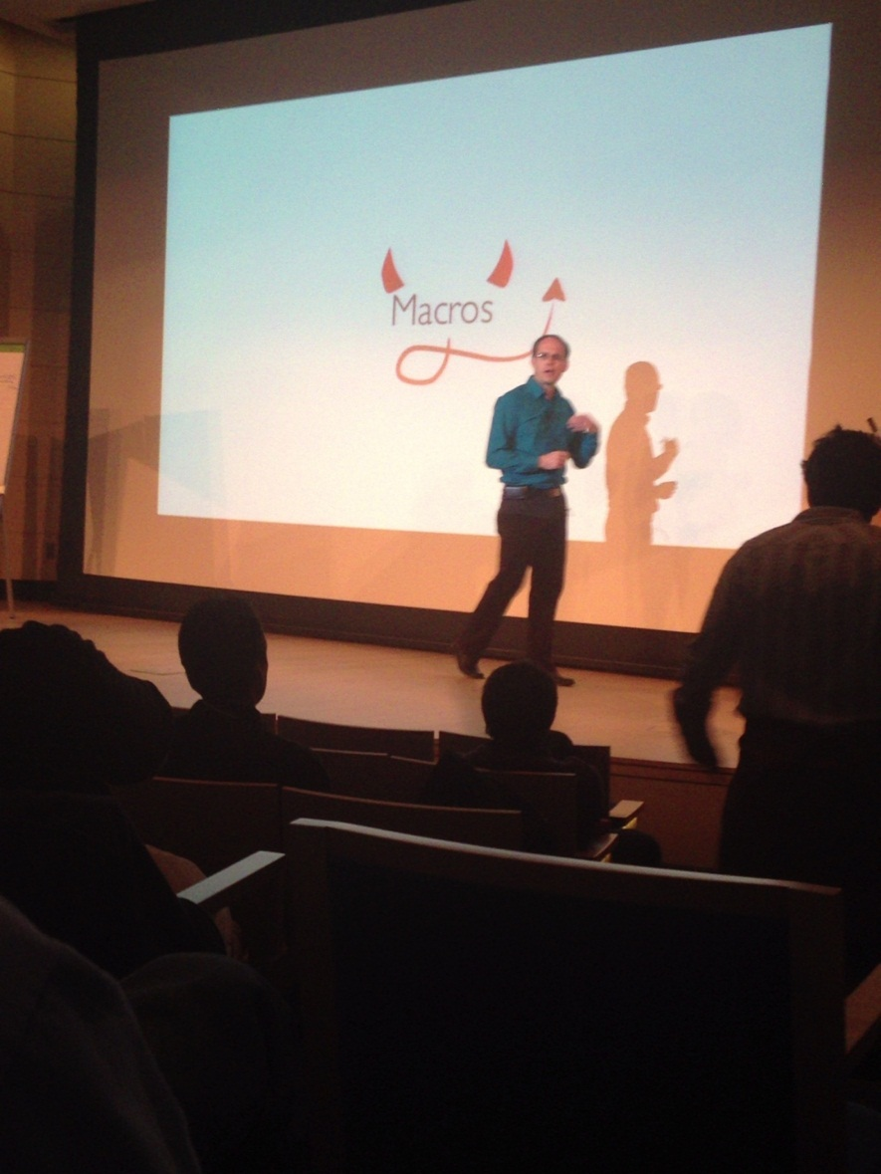
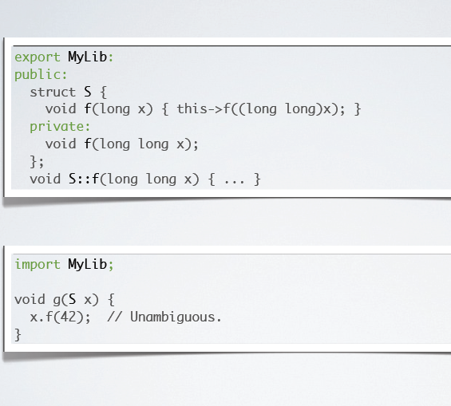
Modules in C++
C++の次期標準で考えられているモジュールシステムに関するキーノート

Slide 20
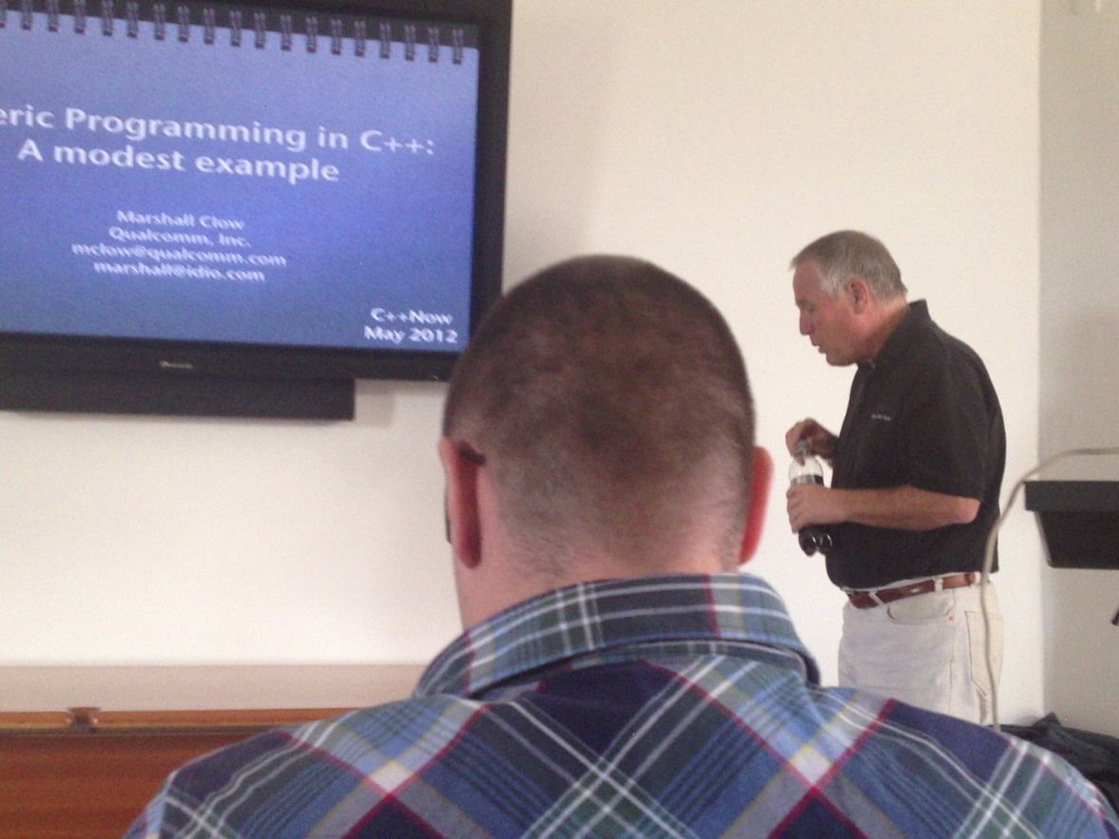
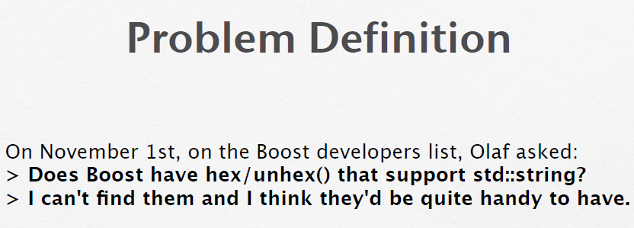
Generic Programming in C++
ジェネリックプログラミングの現実の問題を考えてみよう、という発表＆ディスカッション

Slide 21
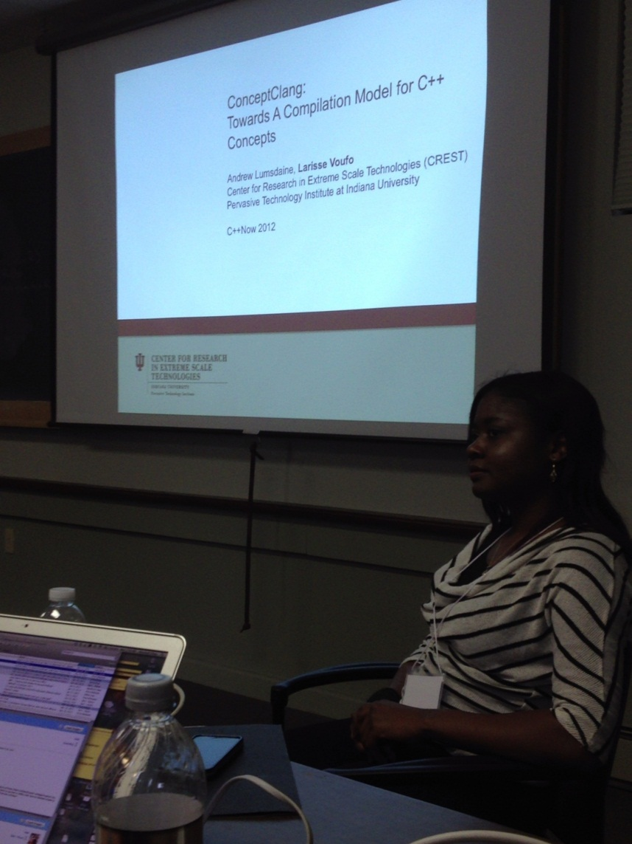
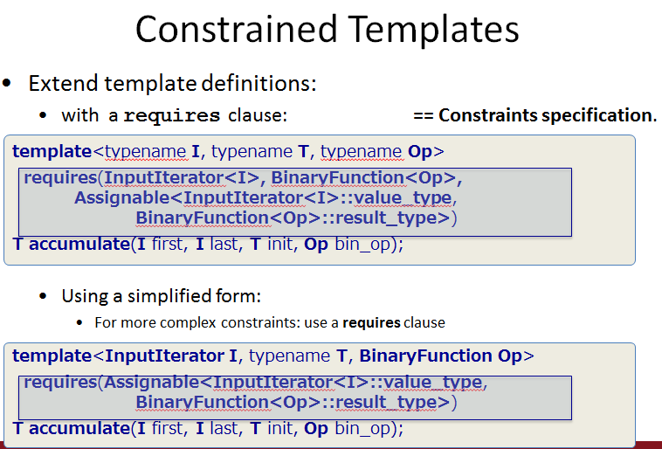
ConceptClang
現在Clangで実験的な実装が進められているConceptについて

Slide 22
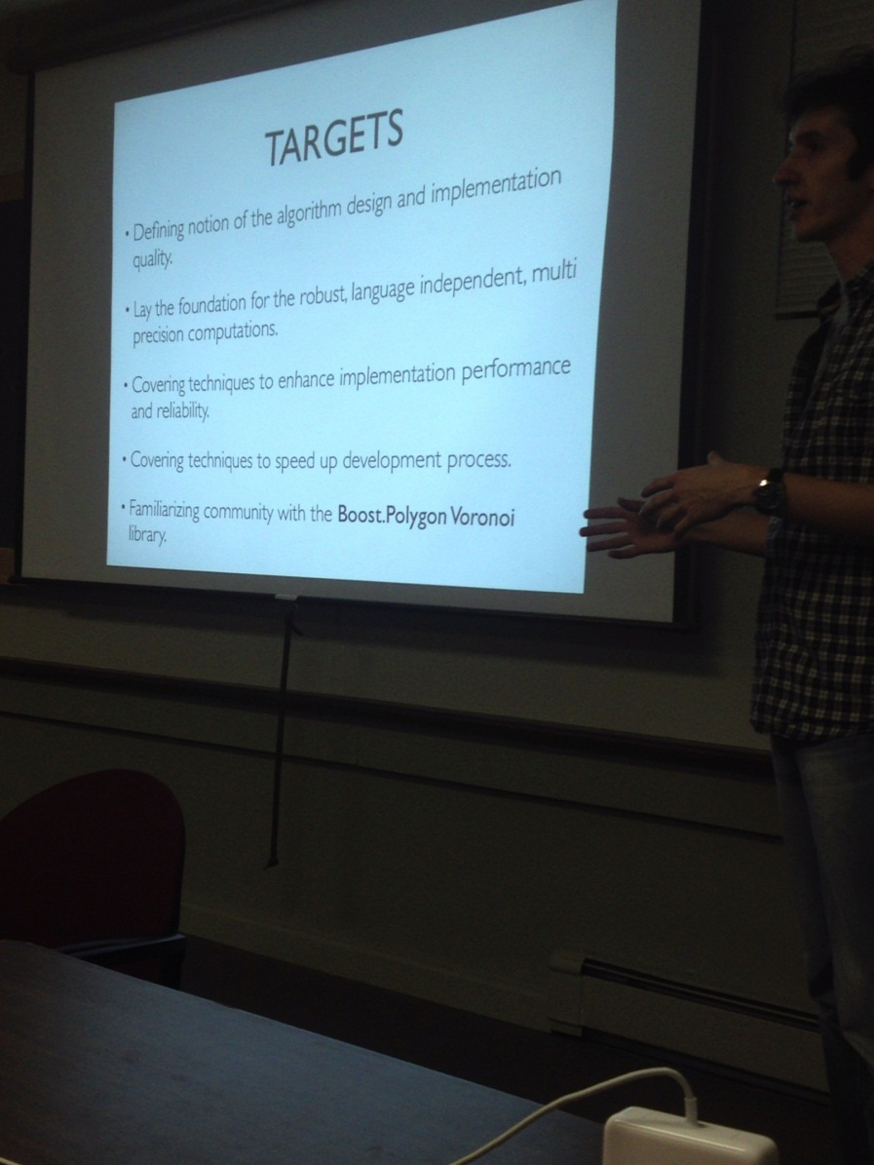
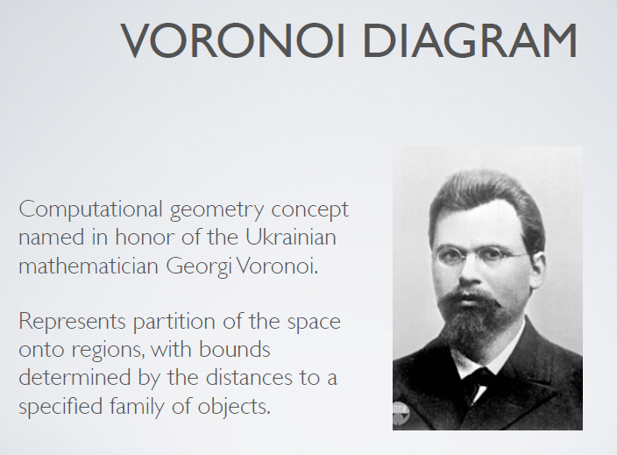
Boost.Polygon.Voronoi
Boost.Polygonに提案中のボロノイ図に関する発表

Slide 23
4日目
Now What?
Type to string conversion
Metaprogramming Applied to Numerical Problems
Liner programming made easy with Boost.Proto
Using Boost.Coroutine to untangle a state machine
Boosting Libraries for TR2
Preparation of C++Now! 2013

Slide 24
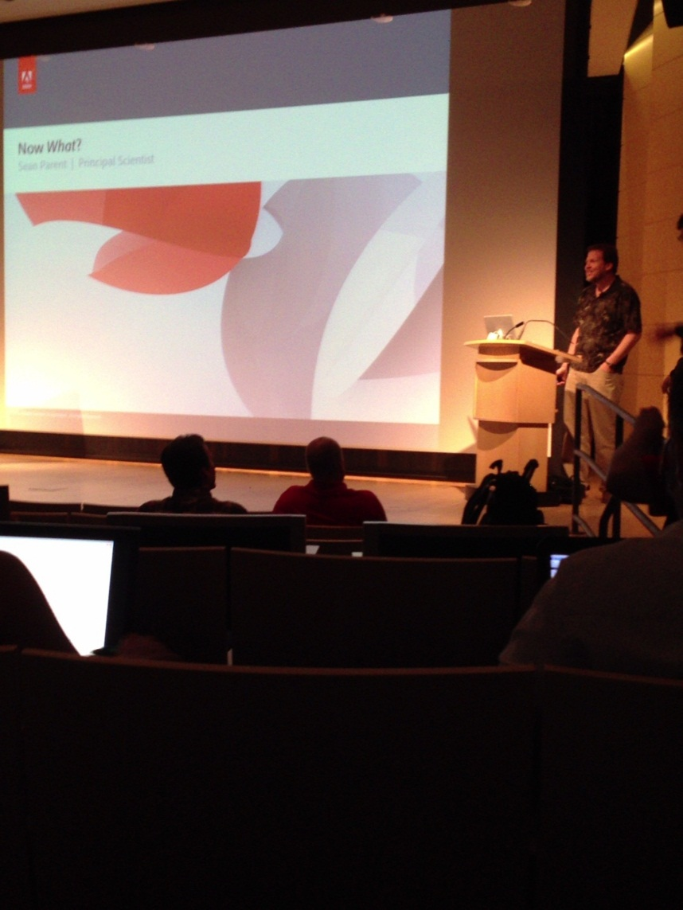
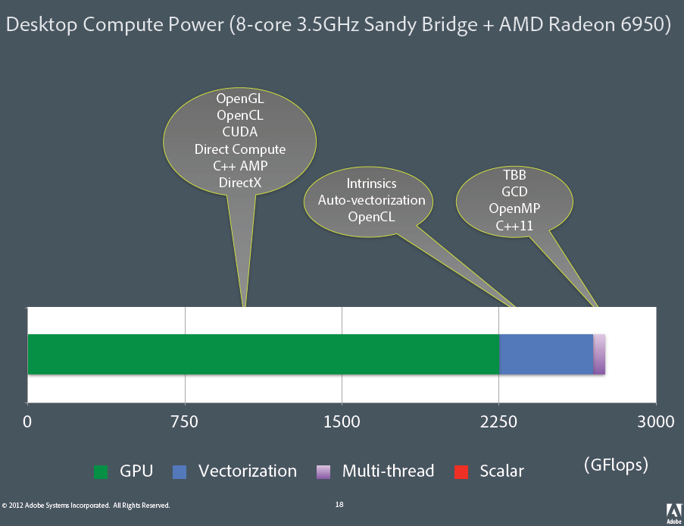
Now What?
C++が今どこにいるのか？というキーノート
C++が得意とする分野(GPU関係)が標準にないよね、という話があったり

Slide 25
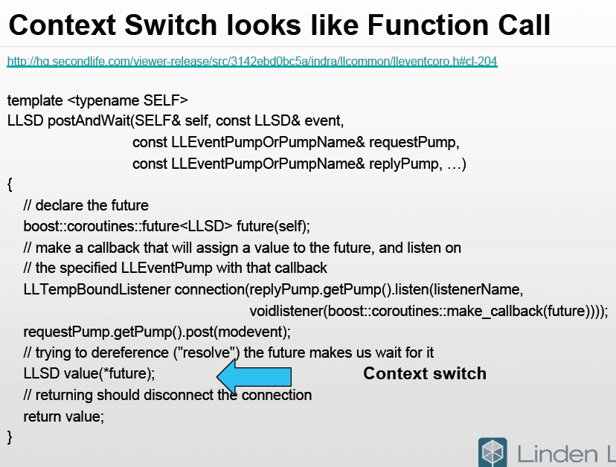
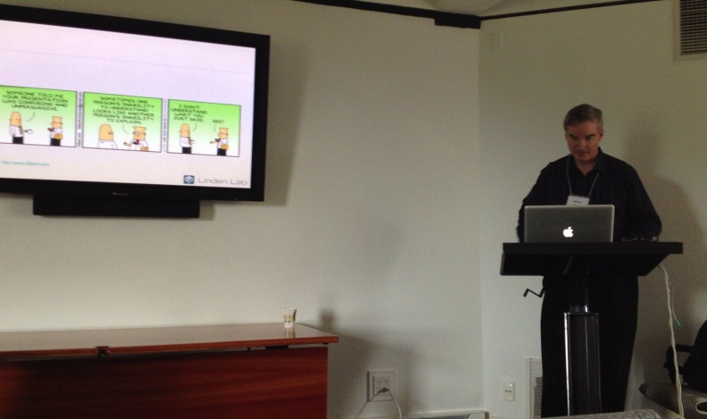
Using Boost.Coroutine to untangle a state machine
Boost.ContextベースでBoost.Coroutineを書き直したという話
コルーチンの解説(状態マシン、非同期処理など)

Slide 26
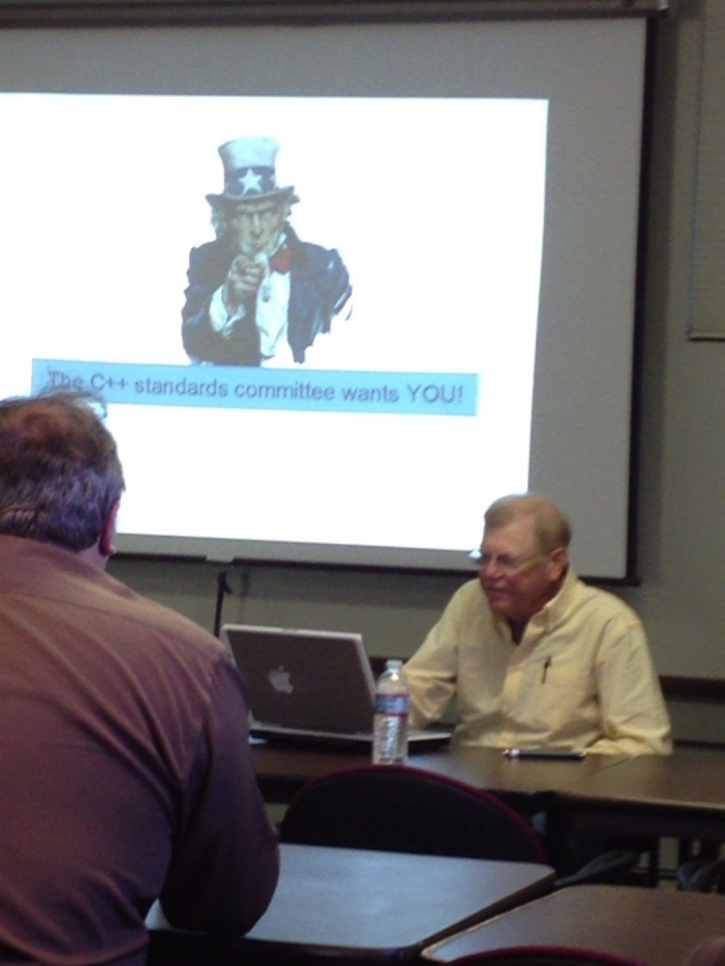

Boosting Libraries for TR2
標準への提案を成功させるには。ボランティアの募集。Boostからの提案など。

Slide 27
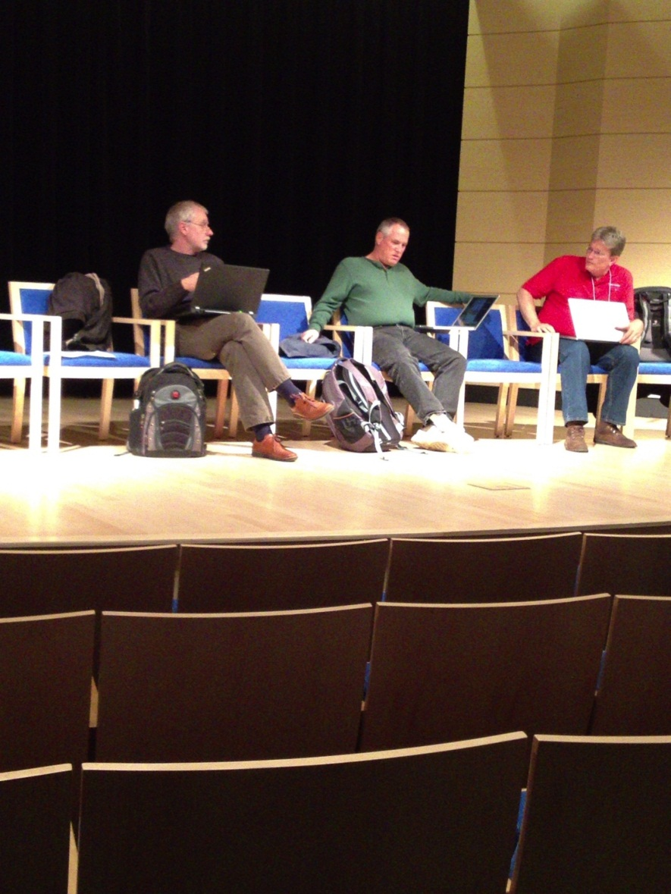
Preparation of C++Now! 2013
来年のC++Now!をどうするか

Slide 28
資料
C++Now!の資料は、GitHubで公開されています
https://github.com/boostcon/cppnow_presentations_2012
日本語ページ
https://sites.google.com/site/boostjp/cppnow/2012
C++Now!参加レポートのブログ
redboltz http://d.hatena.ne.jp/redboltz/20120519/1337385881
高橋晶 http://d.hatena.ne.jp/faith_and_brave/20120522/1337650107
Boris Schalingの記事(ドイツ語からの日本語訳) http://zakkas783.tumblr.com/post/25007975614/c-now-boostcon-c-now-boost-konferenz-im

Slide 29
Q & A

